Slide 1



TABAKISMOAREN TRATAMENDU FARMAKOLOGIKOA 34. liburukia,1. zk 2026

Slide 2
Aurkibidea
SARRERA
TABAKISMOA TRATATZEKO FARMAKOAK
SEGURTASUNA/KONTRAINDIKAZIOAK/INTERAKZIOAK
FARMAKOAREN AUKERAKETA, KOMORBILITATEAREN EDO BESTE BALDINTZATZAILE BATZUEN ARABERA
FINANTZAKETA-IRIZPIDEAK
ERIZAINAREN INDIKAZIOA, TABAKOA ERRETZEARI UZTEKO MEDIKAMENTUETARAKO
HERRITARRENTZAT LAGUNGARRIAK DIREN BALIABIDEAK ETA MATERIALAK

Slide 3
SARRERA
Tabakoa kontsumitzea da prebeni daitezkeen gaixotasun eta heriotzen kausa nagusienetako bat munduan, bai eta gaixotasun kronikoen lehen mailako arrisku-faktoreetako bat ere
2004. urteaz geroztik dezente murriztu da egunero erretzen dutenen kopurua (–% 35), eta 15 urtetik 74 urtera bitarteko biztanleen artean % 19,7ko prebalentzia du. 55-74 urteko adin-taldean, kontsumoak goranzko bilakaera izaten jarraitzen du
Erretzea adikzio fisikoa eta psikologikoa da, ikasitako jokabidea eta mendekotasun soziala. Horrenbestez, erretzeari uzteko, nikotinarekiko adikzioa gainditu behar da, jokabide bat desikasi eta ingurunearen eragina aldatu

Slide 4
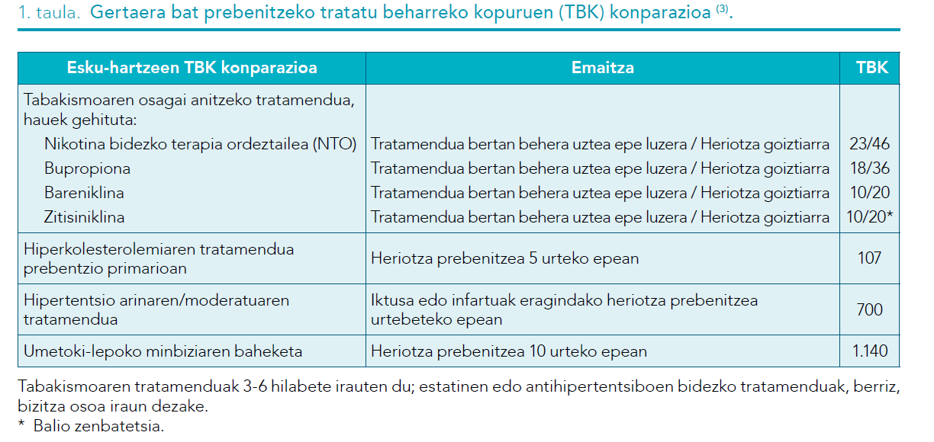
SARRERA
Nahiz eta, askotan, erretzeari uzteko, behin eta berriz esku hartu behar izaten den eta saiakera ugari egin, prebentzio-estrategia oso eraginkorra da erretzeari uztea (TBK oso txikial). ¡Ezinbestekoa da erretzeari utzi nahi diotenei etengabeko laguntza ematea!

Slide 5
NIKOTINA ASKA DEZAKETEN GAILUAK EDO ZIGARRETA ELEKTRONIKOAK
“Bapeagailu” terminoa—oker erabilita — marketineko estrategia iruzurtia da: “zigarreta elektroniko” hitzek zigarreta tradizionalen estigma berekin dakartenez, horri ihes egin, eta produktua ur-lurrunaren kaltegabetasunarekin lotzeko ahalegina da.
Halako gailuek depositu txiki bat edo kartutxo bat izaten dute, eta han, likidoa –nikotinaduna edo nikotinarik gabea, propilenglikola, dastatzaileak eta beste konposatu kimiko batzuk izaten dituena–; gailuek nahasketa hori lurruntzen dute, bateria bat (oro har, kargagarria) eta atomizagailu bat dituen sistema elektronikoaren bidez.
Ondorioak: Arnasbideetako ondorio fisiologiko kaltegarriak atzeman dira epe laburrera; hain zuzen ere, tabakoaren keak eragiten dituen ondorioen antzekoak. Substantzia kantzerigenoak ere aurkitu dira zigarreta elektronikoetako likidoetan eta aerosoletan, eta litekeena da substantzia horiek minbizia eragitea kontsumitzaileei eta pasiboki aerosolaren esposiziopean egon direnei. Hala ere, produktu berri samarra denez, azterlan gehiago egin behar dira jakiteko zer osasun-ondorio izango dituen epe luzera.

Slide 6
NIKOTINA ASKA DEZAKETEN GAILUAK EDO ZIGARRETA ELEKTRONIKOAK
Erabiltzen dituzten pertsonak: ohiko erretzaileak, erretzeari utzi nahi diotenak, erretzaile ohiak eta gazteak
Bereziki kezkatzekoa da gero eta gazte gehiagok erabiltzen dituztela, horietako batzuek aurrez tabako-produkturik kontsumitu gabe. Datuetan oinarrituz, nikotina erabiltzeko eta (15-35 urteko gazteen artean hiru bider baino gehiago handitu da prebalentzia).
Datuetan oinarrituz, nikotina erabiltzeko eta harekiko mendekotasuna garatzeko merkatu berri bat zabaltzen ari da, bizkor-bizkor eta ondorio iragarrezinekin
Osasun Ministerioak 2022an argitaratutako txosten batek ondorioztatu zuen:
Zigarreta elektronikoak ez direla seguruak kontsumitzaileentzat
Tabako tradizionalak baino arrisku txikiagoa dutelako ideia estrategia komertzialen ondorioa dela
Gaur egun ez dago ebidentzia sendorik tabakoa uzteko erabilgarriak izan daitezkeela iradokitzen duenik
Ez dago ondo ezarrita zenbateraino diren eraginkorrak tabakoa uzteko, eta ez dakigu zer ondorio eragin ditzaketen osasunean epe luzera

Slide 7
TABAKISMOA TRATATZEKO FARMAKOAK
Tabakoa uzteko eskuragarri dauden farmako guztiak eraginkorrak direla frogatu da, eta, beraz, erretzeari utzi nahi dion orori eskaini behar zaizkio, terapia kognitibo-konduktualarekin batera
Hauek dira eraginkortasun handiena erakutsi duten farmakoak: bareniklina, NTO konbinatua eta zitisiniklina; bupropionaren eta monoterapiako NTOaren eraginkortasuna txikiagoa da
Eraginkortasun konparatuari dagokionez:
Bareniklina: Ѵ bupropiona eta monoterapiako NTOa baino eraginkorragoa da
Ѵ NTO konbinatuaren antzeko eraginkortasuna due (iraupen luzeko formulazioa iraupen laburreko beste batekin konbinatuta)
NTO konbinatua : Ѵ eraginkorragoa da monoterapiako NTOa baino
Zitisiniklina : Ѵ monoterapiako NTOa baino eraginkorragoa da
Ѵ bareniklinaren antzeko eraginkortasuna du, nahiz eta ebidentzia ez den hain sendoa
Bupropiona: Ѵ monoterapiako NTOaren eraginkortasunaren antzekoa da
Ѵ bareniklinaren eta NTO konbinatuaren eraginkortasuna baino txikiagoa
Ѵ ez da zitisiniklinarekin alderatu

Slide 8
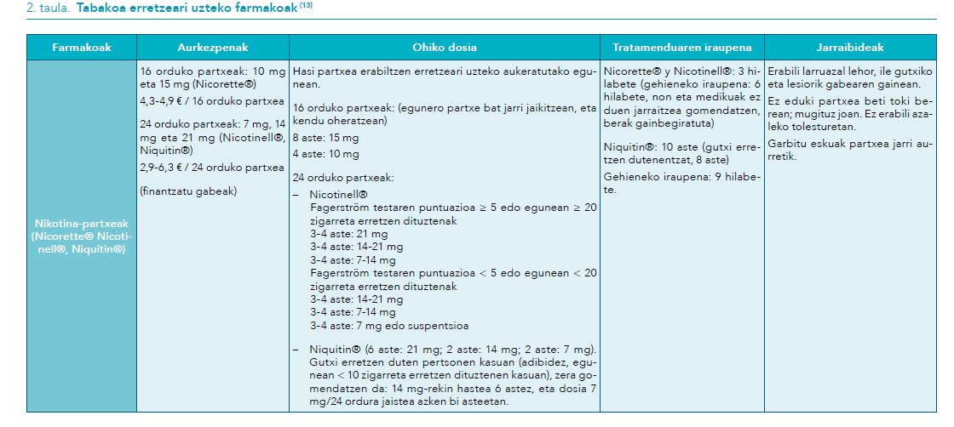
TABAKISMOA TRATATZEKO FARMAKOAK

Slide 9
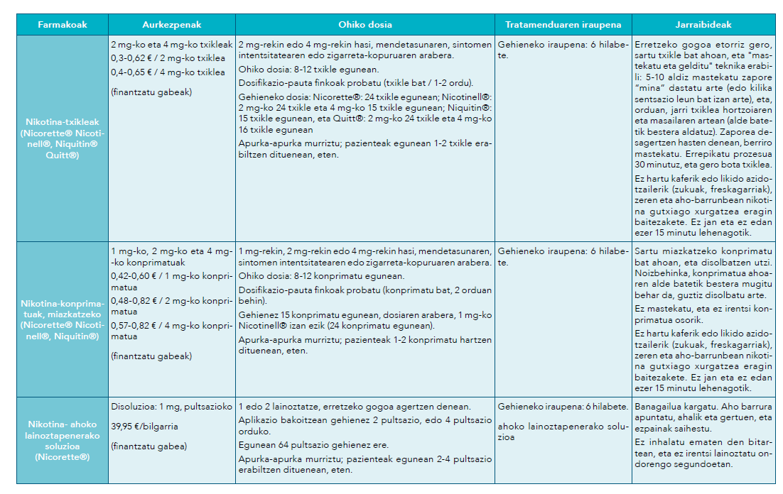
TABAKISMOA TRATATZEKO FARMAKOAK

Slide 10
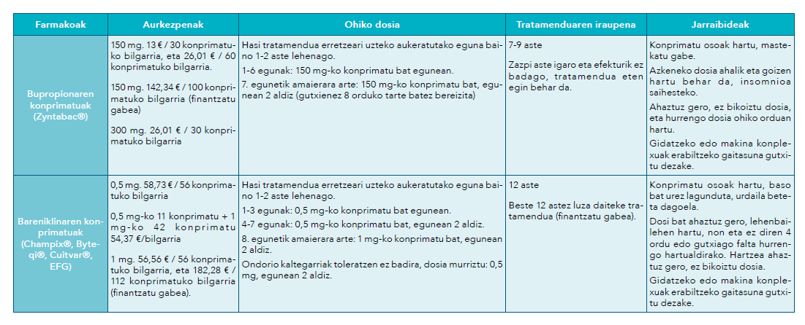
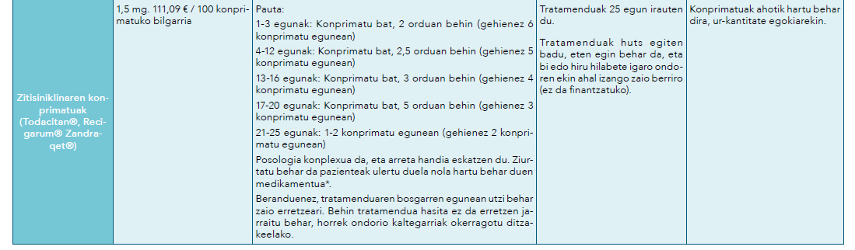
TABAKISMOA TRATATZEKO FARMAKOAK
Duela gutxiko ausazko saiakuntza batzuek dosifikazio errazagoaren alde egin dute (3 mg, egunean hiru aldiz, 6 edo 12 astez), antzeko eraginkortasun-maila lortzen baita; nolanahi ere, gaur egun pauta hori ez dago onartuta fitxa teknikoan eta ez dator bat finantzaketa-baldintzekin ^{(4,22)}.
Informazio gehiago nahi izanez gero, medikamentu hauen fitxa teknikoak ere kontsulta daitezke..

Slide 11
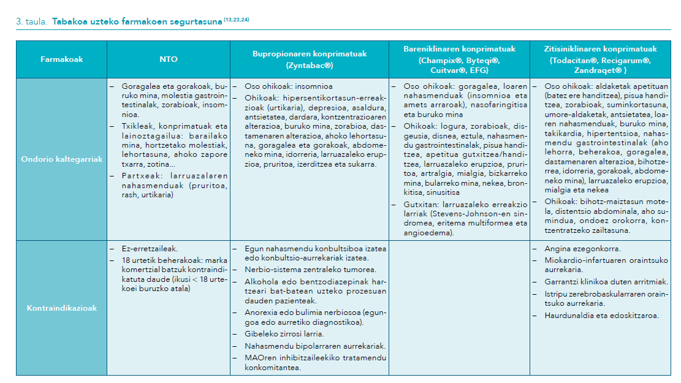
SEGURTASUNA/KONTRAINDIKAZIOAK/INTERAKZIOAK

Slide 12
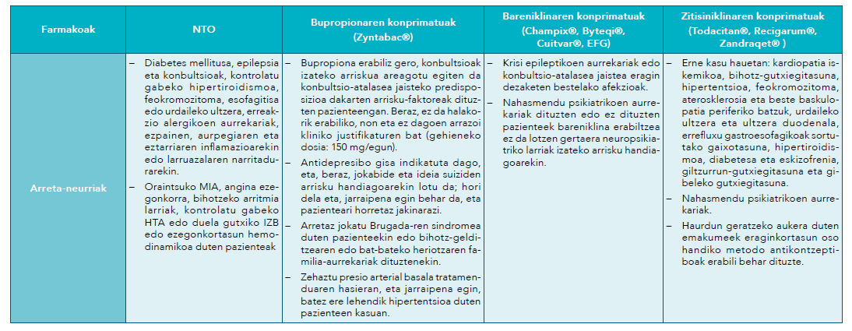
SEGURTASUNA/KONTRAINDIKAZIOAK/INTERAKZIOAK

Slide 13
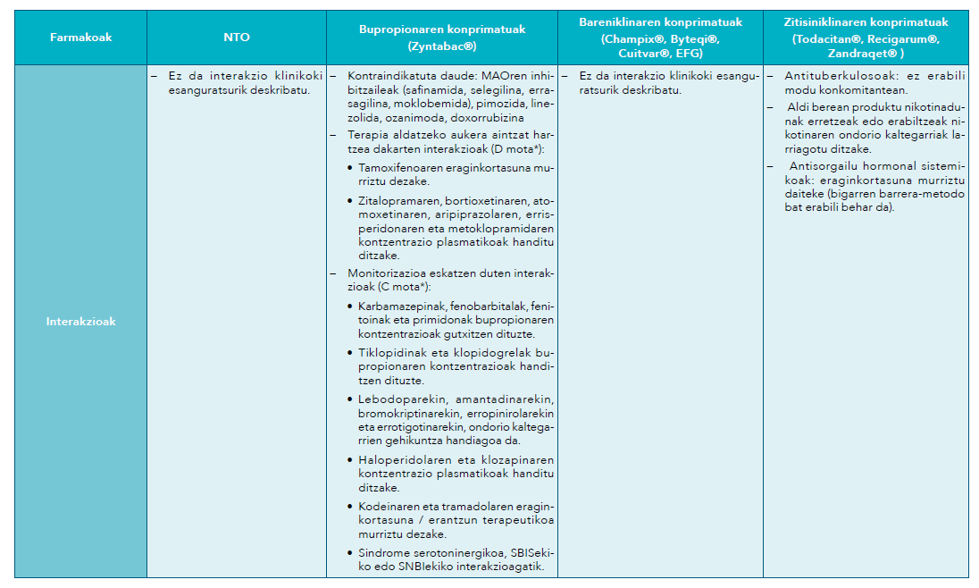
SEGURTASUNA/KONTRAINDIKAZIOAK/INTERAKZIOAK

Slide 14
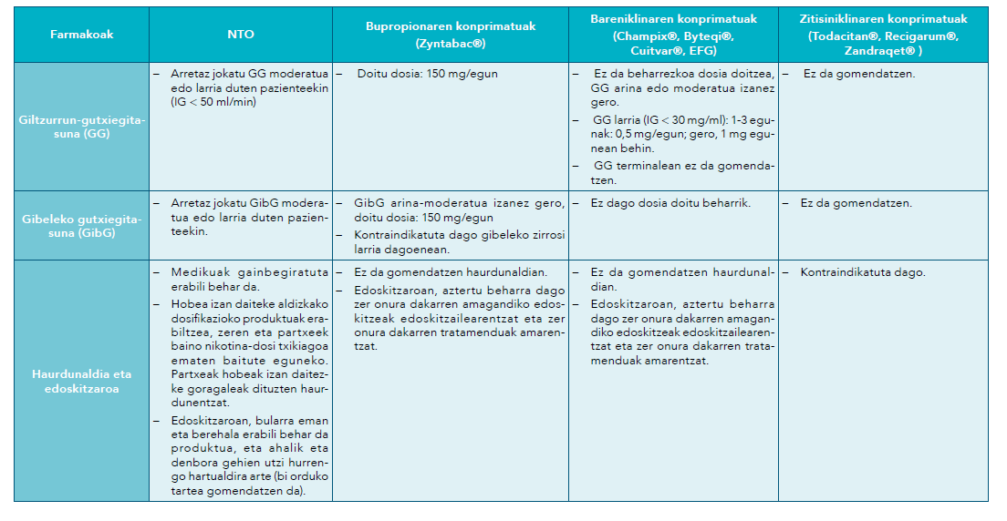
SEGURTASUNA/KONTRAINDIKAZIOAK/INTERAKZIOAK

Slide 15
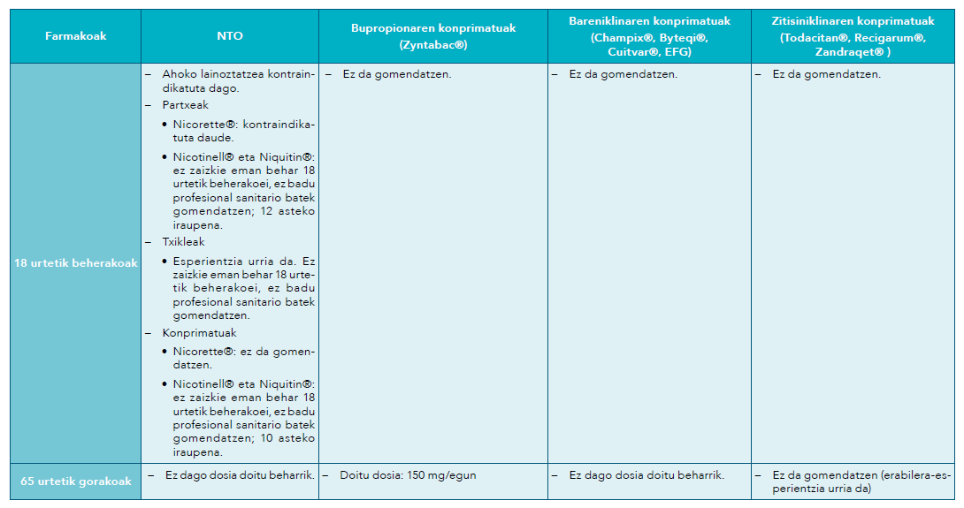
SEGURTASUNA/KONTRAINDIKAZIOAK/INTERAKZIOAK

Slide 16
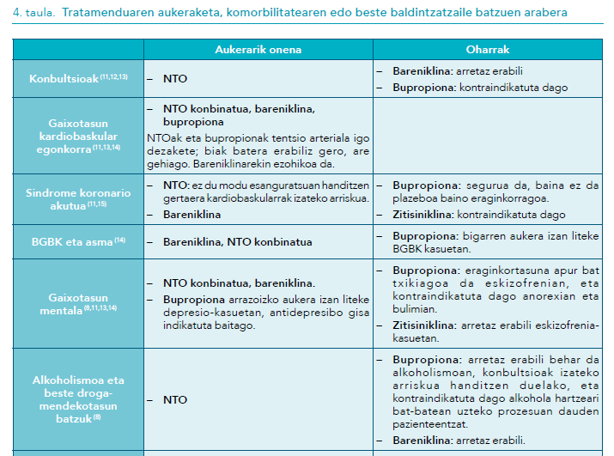
FARMAKOAREN AUKERAKETA, KOMORBILITATEAREN EDO BESTE BALDINTZATZAILE BATZUEN ARABERA

Slide 17
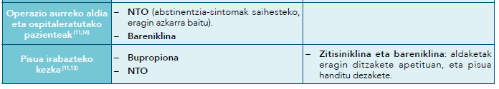
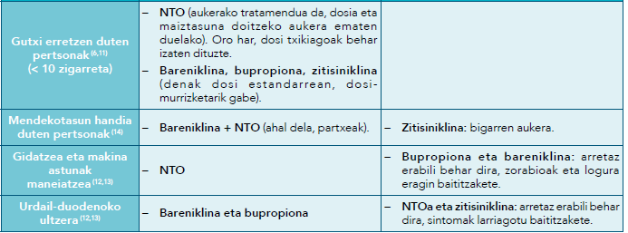
FARMAKOAREN AUKERAKETA, KOMORBILITATEAREN EDO BESTE BALDINTZATZAILE BATZUEN ARABERA

Slide 18
FARMAKOAREN AUKERAKETA, KOMORBILITATEAREN EDO BESTE BALDINTZATZAILE BATZUEN ARABERA
Erretzeari uzten diotenek nikotina-abstinentziaren sintomak izaten dituzte askotan; sintoma gogorrenak lehenengo astean agertzen dira, eta, gero, pixkanaka, apaltzen doaz, desagertu arte.
Pazienteari abstinentzia-sintomak arintzeko eman ahal zaizkion gomendioak
Har ezazu kontuan erretzeko gogo bizia edo cravinga minutu gutxiren buruan arintzen dela eta, denbora igaro ahala, intentsitate eta maiztasun txikiagoa izaten duela. Gogoratu zer arrazoi dituzun erretzeari uzteko.
Urrundu zaitez erretzeko beharra sortzen ari zaizun egoeratik eta egin beste zerbait (ibili, irakurri, zure jarduera gustukoena egin...).
Egin arnasketa sakonak edo erabili erlaxatzeko beste teknika batzuk. Bainatu zaitez ur epeletan.
Gehi itzazu lo egiteko eta atseden hartzeko orduak.
Kafe, edari kafeinadun eta edari alkoholdun gutxiago hartu, edo ez hartu batere. Hartu infusio lasaigarriak (ezki-ura, txortaloa).
Ur asko edan, dieta osasungarria egin eta zuntz ugariko elikagaiak hartu (alde batera utzi azukre finduak, koipeak eta kaloria askoko elikagaiak).
Atsegin duzun kirola edo ariketa fisikoa egin.
Baliteke aldaketak nabaritzea kontzentratzeko gaitasunean; erretzeari uzten diozunetik pare bat aste iraun dezake horrek, baina gero bere onera etorriko da. Ez exijitu gehiegi zure buruari aste batez edo biz.

Slide 19
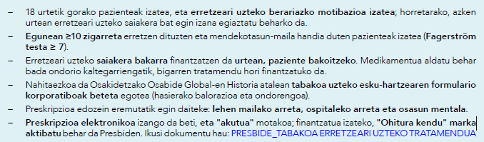
TABAKOA ERRETZEARI UZTEKO FARMAKOAK FINANTZATZEKO IRIZPIDEAK
Ebidentziak erakusten duenez, tratamendu farmakologikoa finantzatzen bada, modu estatistikoki esanguratsuan handitzen dira erretzeari uzten ahalegintzen diren pertsonen proportzioa, tratamenduen erabilera eta erretzeari uztea lortzen dutenen kopurua —betiere, tratamendua finantzatzen ez den kasuekin alderatuta
Tratamendua ez da osorik finantzatzen (paziente bakoitzari dagokion ekarpen farmazeutikoaren arabera, zenbateko bat edo beste ordaindu beharko da).
Medikamentu horiek finantzatuta preskribatzeko, pazienteek nahitaez egon behar dute izena emanda Osakidetzaren tabakismoa tratatzeko laguntza-programa batean (indibiduala zein taldekoa), eta, gainera, baldintza hauek bete behar dituzte:

Slide 20
TABAKOA ERRETZEARI UZTEKO FARMAKOAK FINANTZATZEKO IRIZPIDEAK
Bareniklina :
Bilgarri bakarra preskribatuko da aldiko (hilabeteko tratamendua)
Hurrengo errezeta egin aurretik, tratamenduaren eraginkortasunaren bilakaera baloratu beharko da
Tratamendua gehienez ere hamabi asterako izango da
Bupropiona:
Bilgarri bakarra preskribatuko da aldiko (hilabeteko tratamendua)
Hurrengo errezeta egin aurretik, tratamenduaren eraginkortasunaren bilakaera baloratu beharko da
Pazienteak 7-9 astez tratatu beharko dira
Zazpi aste igaro eta efekturik ez badago, tratamendua eten egin behar da
Zitisiniklina:
bilgarri bakarra preskribatuko da aldiko (25 eguneko tratamenduaren baliokidea da, tratamenduak ezin baitu gehiago iraun

Slide 21
ERIZAINAREN INDIKAZIOA, TABAKOA ERRETZEARI UZTEKO MEDIKAMENTUETARAKO
Osakidetzak duela gutxi argitaratu du “Tabakoaren mendekotasuna gainditzeko diren eta medikuaren preskripzioa behar duten medikamentuak erizainek indikatzeko eta erabiltzeko eta horien dispentsazio-baimena emateko gida”
Gida hori aplikatuko zaion xede-populazioa 18 urtetik gorako pertsonak dira, tabakoa uzteko prozesuan daudenak eta, horretan laguntzeko, tratamendu farmakologikoa jaso nahi dutenak (soilik bareniklina edo zitisiniklina; bupropiona ez)
Presbide dokumentuan eta tabakoaren mendekotasuna gainditzeko gidan azaltzen da zer urrats egin behar dituzten erizainek farmako horiek finantzaketa bidez indikatzeko
Tabako-kontsumoa lantzeko eta kontrolatzeko oinarrizko gaitasunak eskuratzeko ditzaten, Osakidetzak Tabakismoaren eta lotutako produktuen banakako lanketa egiteko gida praktikoa argitaratu du 2025ean

Slide 22
HERRITARRENTZAT LAGUNGARRIAK DIREN BALIABIDEAK ETA MATERIALAK
OSASUN ESKOLA: Tabakismoa prebenitzea izeneko atal bat du, non informazioa eta hezkuntza-materiala biltzen baitira eta erretzeari uzteko dauden aukerak azaltzen (aurrez aurreko eta onlineko saioak; 944 007 573 doako telefonoa, erretzeari uzten laguntzeko zerbitzua ematen duena eguneko 24 orduetan; “Bizi tabakorik gabe” aplikazioa).
OSASUN ESKOLA +: pazienteei informazioa eta prestakuntza emateko online plataforma bat da, eta, haren bidez, Osakidetzako langileek hezkuntza-edukiak preskribatu ditzakete.
i-BOTIKA FITXAK: Ke txarrak stop; bupropiona; bareniklina; zitisiniklina/zitisina; NTO
OSASUN MINISTERIOAREN WEBGUNEA / OSASUN-SUSTAPENEKO ETA PREBENTZIOKO arloa / TABAKOA. Baliabide hauek eskaintzen ditu, besteak beste: "Se puede dejar de fumar. Claves para conseguirlo” gida eta “S`Acabó” aplikazioa, doakoa, Tabako Mendekotasuneko Espezialisten Espainiako Elkarteak telefono mugikorretarako sortua.
Bizi-estilo osasungarriei buruzko OSASUN MINISTERIOAREN WEBGUNEA. Tabakismoa prebenitzeari buruzko informazio osoa duen atal bat dauka.
MEDLINE PLUS

Slide 23
HERRITARRENTZAT LAGUNGARRIAK DIREN BALIABIDEAK ETA MATERIALAK
OSASUN ESKOLA: en “Prevención del tabaquismo”: diferentes opciones disponibles para dejar de fumar: talleres presenciales y online, tfno. gratuito 944 007 573 de ayuda para dejar de fumar las 24 horas del día, App ”Vive sin tabaco”
OSASUN ESKOLA +: plataforma online que ofrece información y formación para los pacientes. El personal de Osakidetza puede prescribir contenidos educativos.
FICHAS i-BOTIKA: Stop a los malos humos: bupropión; vareniclina; citisiniclina/citisina; TSN
WEB MINISTERIO DE SANIDAD/área PROMOCIÓN DE LA SALUD Y PREVENCIÓN/TABACO. Entre otros contenidos ofrece la Guía “Se puede dejar de fumar. Claves para conseguirlo” y la App “S`Acabó”, gratuita para teléfonos móviles creada por la Sociedad Española de Especialistas en Tabaquismo.
WEB DEL MINISTERIO DE SANIDAD SOBRE ESTILOS DE VIDA SALUDABLE, apartado Prevención del Tabaquismo.
MEDLINE PLUS

Slide 24
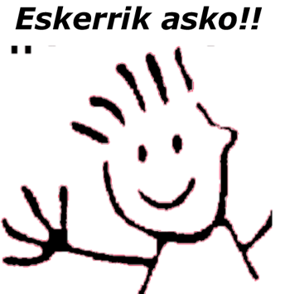
Informazio gehiago eta bibliografia…
INFAC 34. liburukia, 1. zk – 2026

